Slide 1

Kindreflex
Verdieping GGZ
Handvaten bij een niet-pluisgevoel

Slide 2
Handvaten bij een niet-pluisgevoel
Opleidingsdoelstelling
Vertrekkend vanuit casuïstiek een kader geven om niet-pluisgevoel duidelijk te krijgen en in te grijpen/ondersteunen in gezinnen zodat de situatie verbetert. Dit om te vermijden dat de kinderen mogelijks ernstige gevolgen ondervinden en dat er moet overgegaan worden tot een meer dwingend kader.

Slide 3
Kindreflex
Stappenplan
Vandaag focus op STAP 4 en STAP 5

Slide 4


Stappenplan Kindreflex
Stap 1: voer een gesprek over de kinderen en het ouderschap
Stap 2: peil naar de veiligheid thuis en het welzijn van de kinderen
Stap 3: ondersteun de cliënt in zijn rol als ouder

Slide 5
Ouder/kind betrokkenheid geen loze woorden
Iedereen krijgt een bril mee tijdens de casus:
    Ouder, kind, hulpverlener
  Af en toe zoomen we hier op in tijdens de bespreking.
  Ouders en kinderen meekrijgen in een proces betekent investeren in de relatie en ouders en kinderen zien als echte partners in de samenwerking die jullie opzetten rond het welzijn van hun kind.

Slide 6

Stap 4 ga verder na of er sprake is van verontrusting
Notes:
Verzamel extra gegevens om een inschatting te kunnen maken van de situatie.
Kijk naar de risico- en beschermende factoren. Is er een opeenstapeling van risicofactoren en een afwezigheid van beschermende factoren?
Maak eventueel gebruik van een assessment-instrument dat blinde vlekken in beeld brengt.
Beluister sleutelfiguren (partner, kinderen, grootouders, …) Wanneer je kinderen betrekt heb je daar hun toestemming voor nodig. Kinderen vanaf 12 jaar mogen immers al heel wat zelf beslissen.
Houd er rekening mee dat de eigen waarden, normen en ervaringen een invloed hebben op de manier waarop je de situatie interpreteert. Bespreek de resultaten daarom altijd eerst met een collega-hulpverlener of expert voor je opnieuw in gesprek gaat met de cliënt.
Bij twijfel, neem telefonisch (anoniem) contact op met het Vertrouwenscentrum Kindermishandeling (VK) en/of het Ondersteuningscentrum Jeugdhulp (OCJ).
Benoem je zorgen concreet in een gesprek met de cliënt en sta open voor alternatieve verklaringen.
Leg alle verzamelde info samen en beslis in teamverband of de situatie verontrustend is.
Wanneer je oordeelt dat de situatie verontrustend is, ga dan verder na of de cliënt bereid is om de situatie te veranderen.
Noteer in het dossier of de thuissituatie verontrustend is en of er bereidheid is bij de cliënt.
Overschrijd de eigen competenties niet. Schakel een collega uit de eigen voorziening of het regionale netwerk in wanneer je niet zeker van je stuk bent.

Slide 7
Niet – pluisgevoel exploreren en handvaten distilleren (De Bruyn)
Ontmoeting met een kind / gezin
Resonantie
Hypotheses
(1, 2, 3,…)
Selectie van hypothese
Hulpverleningsdiagnose
Klikken om tekst toe te voegen
Ordening
Observatie
Verheldering
Reflectie
Advies
Handelingsplan
Ordening
van signalen
Toetsing
Deliberatie
Diagnostisch Proces VK Vlaams Brabant, Carla Ivens

Slide 8
Kennismaking met casus 1: Buikgevoel en hypotheses
Deelnemer ligt de casus toe:
    Vanuit welke dienst
    Deelnemer ligt casus kort toe aan de hand van een genogram
  In 2 kleine groepen
    Wat maakt dat je een niet-pluisgevoel hebt in deze casus?
    Welke risico- en beschermende factoren zie je op dit moment?
    Wat hebben we niet in beeld?
  Plenaire nabespreking
Notes:
Risicofactoren bij de ouder en het gezin:
Ouder met een verleden van mishandeling
Ouder met een lage scholing
Ouder met een beperkt cognitief vermogen
Ouder met een verslaving, psychisch probleem of persoonlijkheidsstoornis
Ouder met een gebrek aan empathie voor het kind
Ouder die op een destructieve manier met anderen omgaat
Ouder met rigide en gebrekkige communicatiepatronen
Gezinnen met partnergeweld
Relatieproblemen bij de ouders, waaronder echt- en vechtscheidingen
Zwangerschap
Stressfactoren (financiële problemen, werkloosheid, gebrek aan perspectief…)
Sociaal isolement
Risicofactoren bij het kind:
Ongewenst kind
Kind met een ziekte of handicap
Kind met een lastige persoonlijkheid, gedrags- of ontwikkelingsprobleem
Stief-, pleeg- of adoptiekind
Prematuur geboren kind (verhoogd risico op hechtingsproblemen)
Kind tussen 0 en 3 jaar (meer kwetsbaar, afhankelijk, eisend en egocentrisch)
Groot gezin van 3 of meer kinderen
Beperkte sociale vaardigheden
Risicofactoren in de omgeving:
Armoede
Zwak sociaal netwerk
Criminaliteit
Geweld in de leefomgeving
Gebrek aan adequate kinderzorg
Sommige culturen waar eer-gerelateerd geweld voorkomt
Sommige culturen waar genitale verminking voorkomt
Beschermende factoren voor de ouder en het gezin:
Minder ernstige problematiek en milde symptomen
Beschikbaarheid andere ouder
Beschikbaar als ouder in stabiele periodes
Sociale competenties
Beschermende factoren voor het kind:
Creativiteit
Temperament dat goed bij de ouder past
Hogere intelligentie
Sociale competentie
Gedrevenheid
Groot probleemoplossend vermogen
Groot begrip en inzicht in zichzelf en anderen
Positieve schoolervaringen
Groot gevoel van zelfwaarde
Goede band met beschermende volwassenen
Positieve ervaringen met leeftijdsgenoten
Veel ontspannende activiteiten
Oudere leeftijd
Beschermende factoren in de omgeving:
Uitgebreid sociaal netwerk
Contact met hulpverlening
Positieve kijk op de samenleving

Slide 9
Casus 1 Het oudergesprek rollenspel
In kleine groep
2 ouders, 1 vaste hulpverlener, 1 back-up
Doelstelling: niet –pluisgevoel communiceren aan de ouders en toestemming verkrijgen om meer informatie in te winnen bij partners/netwerk.
Nadien plenaire bespreking van het rollenspel
Notes:
Leg je zorgen zo snel mogelijk voor aan de ouders. Als je uitstelt vergroot je de drempel voor jezelf en verhoogt de kans dat ouders denken dat je een verborgen agenda hebt.
Ga ervan uit dat elke ouder het beste wil voor zijn kind. Vel niet te snel een oordeel. Problemen zijn vaak het gevolg van 'niet kunnen' ipv 'niet willen’
Wees oprecht nieuwsgierig en stel open vragen.
Benoem daarnaast je zorgen zo concreet mogelijk.
Bij gesprekken over zorgen rond de kinderen kunnen de emoties al eens hoog oplopen. Als je hier ruimte voor laat, zullen ze sneller zakken. Geef non-verbaal te kennen dat je er bent voor de ouder, benoem de emotie, bevraag of je vaststelling klopt en geef tijd.
Ga uit van het gemeenschappelijke doel. Jullie willen allebei het beste voor de kinderen. Wees transparant in de stappen die je wil zetten en leg uit waarom je eventueel anderen wilt betrekken. .

Slide 10
Vergaren van bijkomende informatie
Opdracht in kleine groep
In kaart brengen bij wie we allemaal waardevolle info kunnen vinden in deze casus?

Slide 11
Reflecting team: ordenen informatie
In grote groep teambespreking 2 cirkels
    Binnencirkel teambespreking rond de bijkomende info
    Buitencirkel observatoren vanuit de positie Kind/Ouder/hulpverlener
  1e ronde teambespreking casus
  2e ronde nabespreking adhv observaties
  Nabespreking veiligheid en verontrusting

Slide 12
Maar wat is verontrusting?
Als de noden niet ingevuld worden…
Behoeften worden niet ingevuld
Verontrusting
Verwaarlozing/mishandeling
Notes:
Uitleg over verontrusting en risicofactoren
Als belangrijke of meerdere behoeften van het kind niet ingevuld worden, kan verontrusting ontstaan en kan er vervolgens ook sprake zijn van verwaarlozing/mishandeling

Slide 13
Verontrusting is:
Wanneer de ontwikkelingskansen van een kind bedreigd worden
en/of
Wanneer de integriteit (lichamelijk, emotioneel of seksueel) van een kind en/of van één of meer van zijn gezinsleden wordt aangetast
Notes:
Wanneer de ontwikkelingskansen van een kind worden bedreigd of er een schade wordt toegebracht of dreigt toegebracht te worden op lichamelijk of emotioneel of seksueel vlak.
Van zodra je hierrond een onwennigheid voelt, het niet goed weet, je iets opmerkt spreken we van verontrusting.

Slide 14
Verontrusting als continuüm
Geen verontrusting
Lichte tot matige verontrusting
Ernstige verontrusting
= kindermishandeling
Notes:
We kunnen niet afbakenen wanneer iets nu precies verontrusting of KM wordt. Het is een continuüm. In de uitersten is het duidelijk (helemaal geen zorgen of duidelijke KM). Maar tussenin is het minder duidelijk: meer twijfel, grotere drempels om verontrusting aan te pakken, nood aan ordenen van de signalen. Dus tijd om actie te ondernemen. Zoeken van ondersteuning intern (verantwoordelijke) of extern (VK) voor de inschatting, etc.

Slide 15
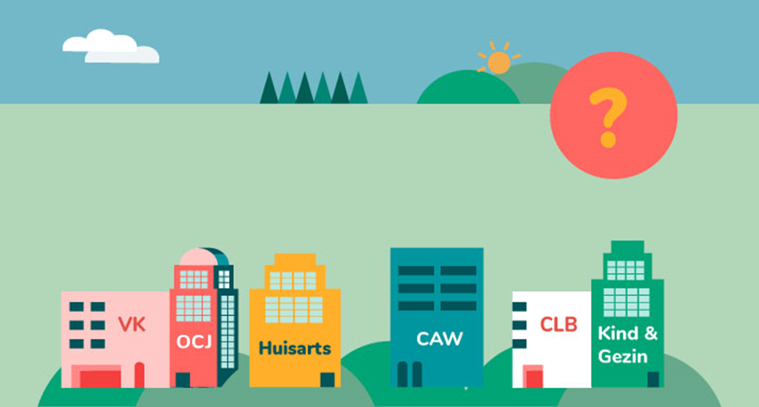
STAP 5 Herstel de veiligheid
Notes:
Aandachtspunten:
Creëer een veilige situatie voor de kinderen.
Ga zelf met de cliënt aan de slag of betrek een gepaste hulpvoorziening.
Indien nodig kan je telefonisch en anoniem een beroep doen op de consultfunctie van zowel het Vertrouwenscentrum Kindermishandeling (VK) als het Ondersteuningscentrum Jeugdhulp (OCJ).
Volg de situatie op en blijf alert voor verontrustende signalen.
Bespreek het ouderschap regelmatig opnieuw met de cliënt.
Noteer de voortgang in het cliëntdossier.
Kies een vervolgstap:
Ga naar stap 3 wanneer de situatie verbetert.
Ga naar stap 6 wanneer de veiligheid niet hersteldis.
Hoe kan je zelf de veiligheid herstellen?
Enkele eenvoudige zaken die je als hulpverlener zelf kan doen om de veiligheid te herstellen:
Zoek uitzonderingen. In geen enkel gezin is het altijd en overal onveilig. De sleutel tot verandering ligt in deze uitzonderingen. Kijk naar de momenten waarop de situatie wel veilig is en probeer te achterhalen waarom het dan wel lukt. Bv. op sommige momenten hebben jullie veel plezier samen. Hoe komt het dat het dan wel leuk is? Wat doen jullie dan? Misschien kunnen jullie dit vaker doen?
Zoek naar details. Oplossingen ontstaan altijd uit details, nooit uit algemeenheden. Maak de onveiligheid zo concreet mogelijk. Bv. soms lukt het jou wel om de kinderen aan de schoolpoort op te halen en eten klaar te maken! Wanneer is dat? Wat maakt dat het jou op dat moment wel lukt? Wat kan jou helpen om dit in de toekomst vaker te doen?
Formuleer de zorgen zo concreet mogelijk. “Ik maak me zorgen” is niet concreet. “De kinderen kregen deze week drie keer geen eten mee naar school” is wel concreet. Dit biedt meteen aanknopingspunten om tot verandering te komen.
Ga na wat de ouder zelf wil. Het kan thuis alleen veiliger worden als de ouder hier ook van overtuigd is en wil meewerken. Wat willen ouders zelf bereiken of veranderen? Bv. wat zou je zelf willen veranderen om het thuis beter te maken? Wat heb je nodig om dat te doen? Wie kan je hierbij helpen?
Schakel het netwerk in. Familie, buren, vrienden spelen een belangrijke rol om de veiligheid thuis te vergroten. Maak afspraken met relevante personen uit de context van de cliënt om toezicht te houden op de veiligheid van de kinderen. Vraag personen uit de ruimere gezinscontext om bij te springen wanneer de primaire verzorger ziek, gespannen of niet beschikbaar is. Noteer de naam van enkele veiligheidsmensen met wie het kind of de jongere contact kan opnemen in geval van problemen.
Het is belangrijk dat hulpverleners hun professionele en persoonlijke grenzen niet overschrijden en meer doen dan waarvoor ze zich bekwaam voelen. Bij twijfel of wanneer men zich niet prettig voelt bij de situatie, is het aangewezen om iemand anders in te schakelen die kan helpen of de situatie overneemt, bv. een collega of externe voorziening met meer expertise.
Welke voorzieningen kan je inschakelen?
de huisarts
het CAW
de CLB
de regioteams van Kind & Gezin
de VK
de OCJ

Slide 16
Ouders als partner in het veiligheidsplan
Tips rond partnerschap ouders:
  Nood aan een open en transparante houding
  Elke ouder wil een goede ouder zijn en is de specialist over zijn/haar eigen kind.
  Werk vanuit het gemeenschappelijke doel: welzijn van de kinderen

Slide 17
Inbouwen veiligheid (groepsgesprek)
Veiligheid? Enge - Brede
Wat willen we dan dat er verandert?
Wat kan je installeren/doen om het ouderschap te ondersteunen zodat ouders voldoende veilige ouders kunnen zijn voor hun kinderen?

Slide 18
Toetsing bij de ouders: rollenspel
Rollenspel in kleine groepjes
Hulpverlener communiceert de teambeslissing naar de ouders en maakt met hen een eerste aanzet van een zorg/veiligheidsplan.
Notes:
Akkoord zoeken
Hele kleine stapjes
Ondersteunen van de ouder zelf: Wat heb jij nodig om samen met ons een plan te maken?
Elke stap transparant naar de ouders communiceren.
Constant proberen om een partnerschap aan te gaan.
Tips van ervaringsdeskundige ouders:
Niet- veroordelende houding
Voelen dat alles bespreekbaar is
Spreken vanuit veralgemeningen
psycho-educatie
Erkenning geven voor de inzet
Onmiddellijk vanuit de verontrusting signalen benoemen, nooit afrekeningen achteraf
Benoemen op niet-bedreigende momenten
Deelnemers erkennen voor de moeilijkheid
Consult nemen bij onzekerheid
Timing: leeftijd kinderen, netwerk, aard van de bezorgdheden. Dit maakt dat je soms sneller moet schakelen.

Slide 19
Casus 2
Herverdelen van de groepjes
Opnieuw stramien volgen

Slide 20
Contact
Vlaams Expertisecentrum
kindermishandeling VZW
  Sainctelettesquare 17,
  1000 Brussel
  info@expertisecentrumkindermishandeling.be

